Slide 1
CAPÍTULO 7
Como se aprende: conhecimentos prévios, esforço e aprendizagem ativa
Parte II — Fundamentos pedagógicos e planejamento
Inteligência Artificial Aplicada à Educação · Araken de Medeiros Santos
Notes:
Abertura do capítulo 7. Apresente o tema e peça que a turma pense em uma situação do dia a dia relacionada.

Slide 2
O que vamos aprender
Explicar por que os conhecimentos prévios importam
1
Relacionar mediação e andaimes ao uso de IA
2
Distinguir esforço produtivo de improdutivo
3
Descrever a aprendizagem ativa com orientação
4
Planejar uma atividade de ideias prévias e investigação
5
IA aplicada à Educação · Cap. 7
Notes:
Apresente os objetivos. O capítulo traz a ciência da aprendizagem para qualquer decisão sobre IA. Avise que haverá uma atividade de prever, investigar e explicar. Tempo: 2 minutos.

Slide 3
DUAS ESTUDANTES, O MESMO ASSISTENTE
Por que o mesmo recurso funciona para uma estudante e não para outra?
Cena fictícia: depende do que o estudante já sabe e de como interage com a ferramenta.
IA aplicada à Educação · Cap. 7
Notes:
Conte a cena: Beatriz já domina velocidade e avança; Camila tem a ideia de que se há movimento, há força na mesma direção, recebe a explicação correta, concorda, copia e segue. Na prova, Beatriz vai bem e Camila repete o erro. Cena fictícia. Pergunte à turma o que faltou a Camila. Tempo: 3 minutos.

Slide 4
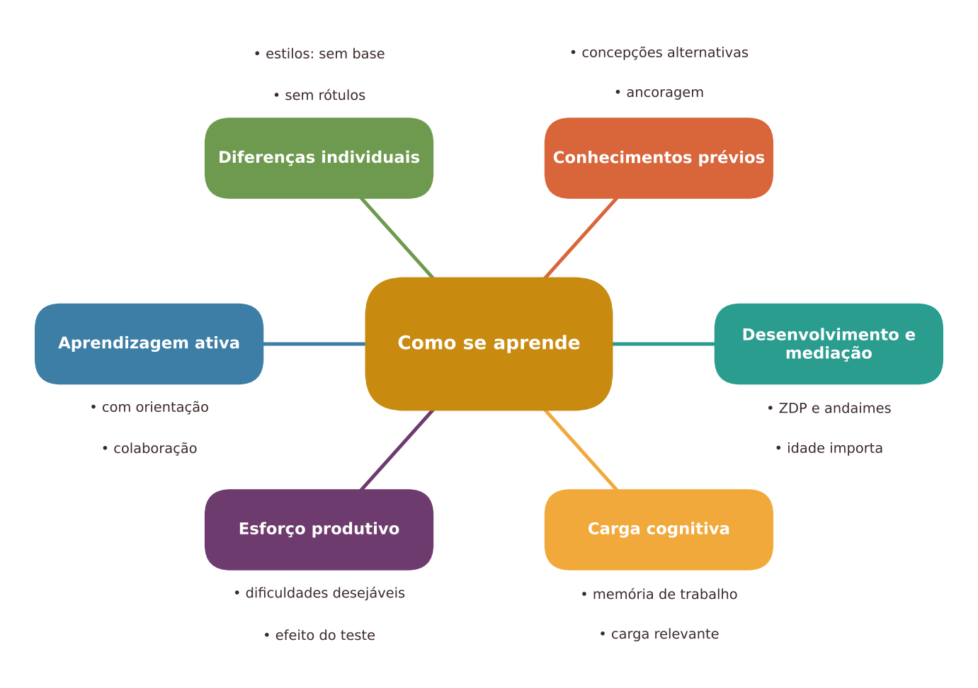
Mapa do capítulo
Figura 7.1 — Mapa dos conceitos principais do capítulo.
IA aplicada à Educação · Cap. 7
Notes:
Mapa como roteiro: conhecimentos prévios, desenvolvimento e mediação, carga cognitiva, esforço produtivo, aprendizagem ativa e diferenças individuais. Tempo: 2 minutos.

Slide 5
Conhecimentos prévios: o ponto de partida
O QUE É
É COMO…
Aprender é conectar o novo ao que já se sabe. Ideias prévias erradas resistem: só mudam quando o estudante percebe o conflito.
pregar um quadro na parede: sem um ponto de apoio, ele cai.
“Ouvir a explicação certa não apaga a ideia errada.”
IA aplicada à Educação · Cap. 7
Notes:
Ausubel: o fator isolado mais importante é o que o aprendiz já sabe. Sem âncora, decora-se sem compreender. Concepções alternativas são resistentes: ouvir a explicação correta não basta, é preciso perceber o conflito. Use o exemplo do verão: ficar mais perto do Sol. Peça outra concepção comum na disciplina da turma. Tempo: 4 minutos.

Slide 6
Para mudar uma ideia prévia
1
2
3
4
5
Expor: prever, explicar ou desenhar
Compartilhar e discutir divergências
Investigar com evidências
Reescrever a explicação
Comparar antes e depois
›
›
›
›
Só ler e concordar deixa as ideias antigas intactas.
IA aplicada à Educação · Cap. 7
Notes:
O que isso significa para a IA: uma explicação correta e clara não garante mudança conceitual. Atividades em que o estudante expõe suas ideias antes e depois confronta com evidências tendem a ser mais promissoras. Mostre a sequência, que será usada na atividade. Tempo: 3 minutos.

Slide 7
Desenvolvimento e idade: lentes, não regras
1
2
3
Crianças pequenas
Pré-adolescentes e jovens
Cuidado
Objetos concretos, movimento, brincadeira e interação.
Lidam melhor com abstrações, mas ainda precisam de exemplos.
Não generalize resultados de um nível para outro sem evidência.
IA aplicada à Educação · Cap. 7
Notes:
Piaget foi questionado e refinado, e hoje serve como lente, não como regra rígida. Crianças pequenas aprendem com objetos concretos, brincadeira e interação. Por isso não generalize resultados de um nível de ensino para outro sem justificativa e evidência. Algo que funciona com universitários pode ser inadequado a crianças. Tempo: 3 minutos.

Slide 8
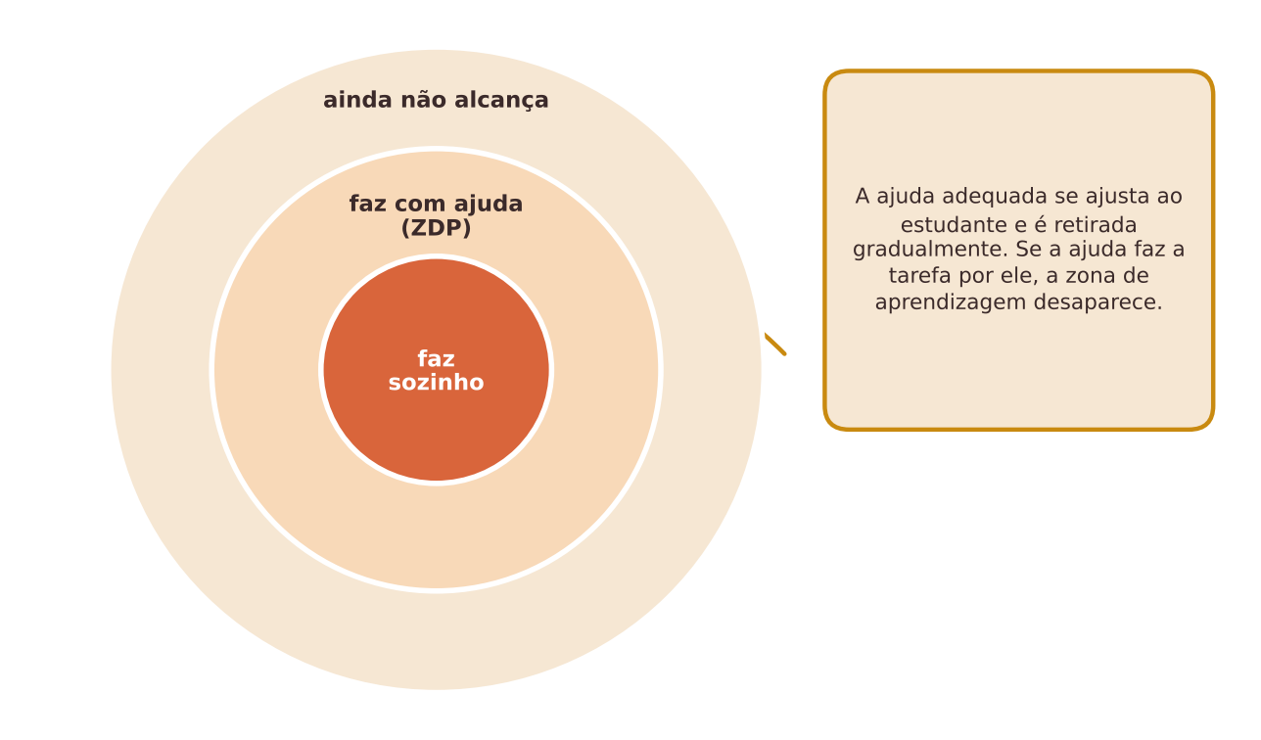
Zona de Desenvolvimento Proximal
A ajuda adequada se ajusta ao estudante e é retirada gradualmente.
IA aplicada à Educação · Cap. 7
Notes:
Vygotsky: a ZDP é a distância entre o que a pessoa faz sozinha e o que faz com ajuda de alguém mais experiente. A ajuda adequada se ajusta ao estudante e se retira aos poucos. Peça um exemplo de mediação em aula. Tempo: 3 minutos.

Slide 9
Andaime ou muleta?
O QUE É
É COMO…
Andaime é um apoio temporário que orienta sem fazer pelo aprendiz e é retirado aos poucos. Muleta é a resposta pronta.
rodinhas de bicicleta: ajudam a aprender e saem quando não são mais necessárias.
“Um bom apoio orienta sem fazer pelo aluno.”
IA aplicada à Educação · Cap. 7
Notes:
Andaime: apoio temporário que permite realizar uma tarefa além do que se faria sozinho, e que é retirado. Um assistente pode ser andaime, com dicas graduais, ou muleta, com resposta pronta. Peça à turma que dê exemplo de cada um. Tempo: 3 minutos.

Slide 10
Dois estudos, uma lição: o desenho do apoio
1
2
3
4
Ensino médio, Matemática
Com dicas pedagógicas
Tutor desenhado
Limites
Com resposta pronta, piora quando o acesso é retirado.
O efeito negativo ficou bastante atenuado.
Mais aprendizagem em menos tempo, num conteúdo e teste imediato.
Populações, conteúdos e prazos diferentes: não generalize.
IA aplicada à Educação · Cap. 7
Notes:
Dois estudos, lidos com cuidado. No experimento com cerca de mil estudantes de ensino médio em Matemática, houve melhora enquanto o acesso existia, e piora sem salvaguardas depois que foi retirado; com dicas em vez de respostas, o efeito negativo foi atenuado. No ensaio com universitários, um tutor desenhado com princípios pedagógicos ensinou mais em menos tempo, em um conteúdo específico e com teste logo após. Não se contradizem: o desenho do apoio é decisivo. Tempo: 4 minutos.

Slide 11
Carga cognitiva: reduzir o ruído, manter o esforço
O QUE É
É COMO…
A memória de trabalho é limitada. A IA pode tirar a carga desnecessária, mas não deve tirar o esforço de construir o conhecimento.
arrumar a mesa para estudar: tirar a bagunça ajuda, mas fazer a lição por você não.
“Tire o ruído, preserve o esforço.”
IA aplicada à Educação · Cap. 7
Notes:
Memória de trabalho é limitada. Há carga intrínseca (do conteúdo), extrínseca (do mau desenho) e relevante (do esforço de construir). A IA pode reduzir a extrínseca, o que é benefício, mas corre o risco de eliminar também a relevante, quando faz a organização, a síntese e a resolução. Peça um exemplo de cada carga. Tempo: 4 minutos.

Slide 12
Dificuldades desejáveis
O QUE É
É COMO…
Espaçar, intercalar, tentar lembrar antes de consultar: parecem mais difíceis agora, mas melhoram a retenção a longo prazo.
a academia: o peso pesado cansa na hora e fortalece o músculo depois.
“Recuperar da memória ensina mais do que reler.”
IA aplicada à Educação · Cap. 7
Notes:
Dificuldades desejáveis: espaçar o estudo, intercalar problemas, tentar lembrar antes de consultar e explicar com as próprias palavras prejudicam o desempenho imediato, mas melhoram a retenção a longo prazo. O efeito do teste: recuperar da memória fortalece mais que reler. Peça que a turma escolha uma estratégia para propor aos estudantes. Tempo: 3 minutos.

Slide 13
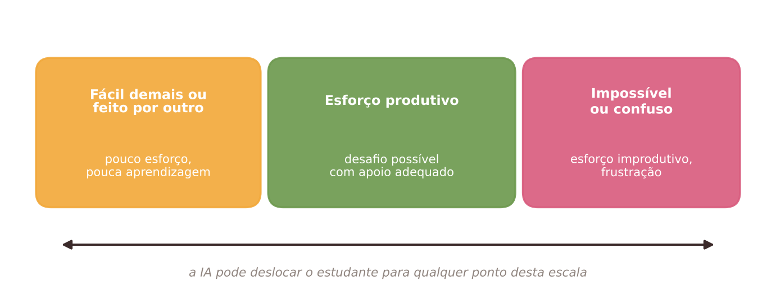
Esforço produtivo e improdutivo
A IA pode deslocar o estudante para qualquer ponto da escala.
IA aplicada à Educação · Cap. 7
Notes:
Escala: tarefa fácil demais ou resolvida por outro, pouco esforço; esforço produtivo no meio, desafio possível com apoio; tarefa impossível ou confusa, esforço improdutivo. A IA pode deslocar o estudante para qualquer ponto. Pergunte onde a turma quer que os estudantes estejam. Tempo: 3 minutos.

Slide 14
“Quem está fazendo o esforço de pensar: o estudante ou a ferramenta?”
Se for a ferramenta, o estudante provavelmente não está aprendendo.
IA aplicada à Educação · Cap. 7
Notes:
Pausa para a frase de impacto. Um experimento de laboratório com 117 estudantes sugeriu possível preguiça metacognitiva: o texto melhorou, mas sem ganhos significativos de conhecimento e transferência. A palavra possível importa. Pergunte à turma: quem está pensando na tarefa? Tempo: 2 minutos.

Slide 15
Aprendizagem ativa, mas com orientação
1
2
3
4
O que é
Evidência
Ressalva
Social
Os estudantes fazem mais do que ouvir: resolvem, discutem, explicam, investigam.
Meta-análise de 225 estudos no ensino superior: mais desempenho e menos reprovação.
Pouca orientação sobrecarrega iniciantes. Ativo não é sem orientação.
Um estudo isolado sugere combinar IA com trabalho em grupo.
IA aplicada à Educação · Cap. 7
Notes:
Aprendizagem ativa se associa a melhor desempenho e menor reprovação em meta-análise de 225 estudos no ensino superior de STEM. Mas instrução com pouca orientação tende a ser menos eficaz para iniciantes. Ativo não significa sem orientação. Um ensaio isolado de Macroeconomia sugere combinar IA e trabalho em grupo. Tempo: 4 minutos.

Slide 16
Diferenças individuais sem rótulos
Vale a pena
Evite
Reconhecer conhecimentos prévios e interesses
Variar as formas de apresentar
Ajustar apoios às necessidades
Rotular por estilo visual, auditivo ou cinestésico
Perfis opacos ou enviesados
Expectativas moldadas pelo rótulo
IA aplicada à Educação · Cap. 7
Notes:
Estilos de aprendizagem: uma revisão rigorosa concluiu que faltam evidências para ajustar o ensino a eles. Isso não torna inútil variar a forma de apresentação, que ajuda a todos. O que não tem sustentação é rotular estudantes. Rótulos podem virar profecias autorrealizáveis, e sistemas de IA que perfilam estudantes podem agravar isso. Tempo: 3 minutos.

Slide 17
Atividade: preveja, investigue e explique
PASSO A PASSO
TEMPO
Prever: cada um escreve o que acontece ao soltar dois objetos
Compartilhar em pares e anotar as ideias prévias
Investigar com variações e registrar observações
Reescrever a explicação, indicando o que mudou
Opcional: tutor de IA que só faz perguntas
Fechar: "Antes eu achava... Agora eu penso... porque..."
2 aulas de 50 minutos
PRODUTO
Folha com previsão, observações, explicação reescrita e frase antes e depois.
POUCOS RECURSOS
Sem tecnologia: o interlocutor é um colega ou roteiro impresso de cinco perguntas.
IA aplicada à Educação · Cap. 7
Notes:
Prever, investigar, explicar e comparar. A IA é interlocutor opcional e deve pedir perguntas em vez de dar a resposta. Para menores de 13 anos, a etapa com IA só como demonstração do professor. A sequência importa mais que a ferramenta. Duas aulas de 50 minutos.

Slide 18
Pare e verifique
O estudante termina a tarefa, mas a ferramenta fez o esforço
!
Texto bem explicado dá ilusão de compreensão
!
Estudos com universitários não valem automaticamente para crianças
!
Explicações incorretas podem reforçar concepções alternativas
!
IA aplicada à Educação · Cap. 7
Notes:
Riscos do capítulo. A ilusão de compreensão: texto bem explicado dá a sensação de entender. Resultados de universitários não valem automaticamente para crianças. Explicações incorretas do sistema podem reforçar concepções alternativas. Pergunte à turma qual desses riscos mais a preocupa. Tempo: 3 minutos.

Slide 19
Quando a IA tende a ajudar ou a atrapalhar
Tende a ajudar
Tende a atrapalhar
Dicas graduais e perguntas
Exemplos extras e reformulação
Feedback depois da tentativa do estudante
Resposta pronta antes da tentativa
Substituir o raciocínio
Explicações não verificadas
Rótulos sobre estudantes
IA aplicada à Educação · Cap. 7
Notes:
Quando o objetivo é construir a explicação, o raciocínio ou a memória por conta própria, dispense a IA: primeira tentativa, ideias prévias, recuperação da memória, avaliação individual. Use-a depois, para revisão e comparação. Mostre o contraste com o que tende a ajudar. Tempo: 3 minutos.

Slide 20
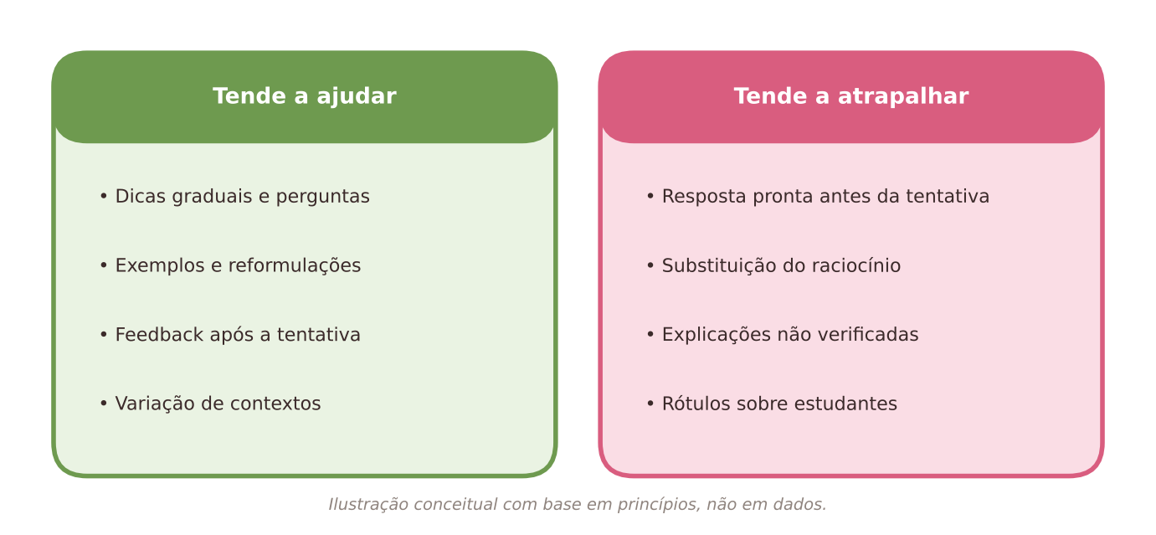
Síntese: ajudar ou atrapalhar a aprendizagem
Ilustração conceitual com base nos princípios do capítulo, não em dados.
IA aplicada à Educação · Cap. 7
Notes:
Síntese do capítulo em dois painéis. A figura é ilustração conceitual com base nos princípios, não em dados. Peça que a turma proponha uma tarefa sua e a localize no painel. Tempo: 3 minutos.

Slide 21
O que vale a pena lembrar
✓
Conhecimentos prévios e concepções alternativas são o ponto de partida
✓
Mediação e andaimes são retirados aos poucos: IA é andaime ou muleta
✓
Esforço produtivo é necessário; facilitar tudo pode eliminá-lo
✓
Resultados com IA dependem do desenho do apoio e da população
✓
Aprendizagem ativa funciona melhor com orientação
✓
Estilos de aprendizagem não sustentam ajuste do ensino
IA aplicada à Educação · Cap. 7
Notes:
Releia os itens e peça que a turma escolha o que mudaria em uma atividade já planejada. Volte a Camila: que andaime teria ajudado?

Slide 22
Para pensar na sua prática
Que concepções alternativas você encontra? Como as faz aparecer?
?
Quando um estudante parecia entender, mas não soube aplicar?
?
Que andaimes você oferece e quando os retira?
?
Em que tarefas o esforço de pensar é insubstituível?
?
IA aplicada à Educação · Cap. 7
Notes:
Duas perguntas para duplas, 5 minutos. A previsão antes da explicação é um hábito simples para levar já à próxima aula.

Slide 23
Quem faz o esforço de pensar é quem aprende.
A docência é insubstituível.
Obrigado(a)!
Notes:
Encerramento. Convide a turma a escolher uma ideia para experimentar nesta semana.

